Slide 1
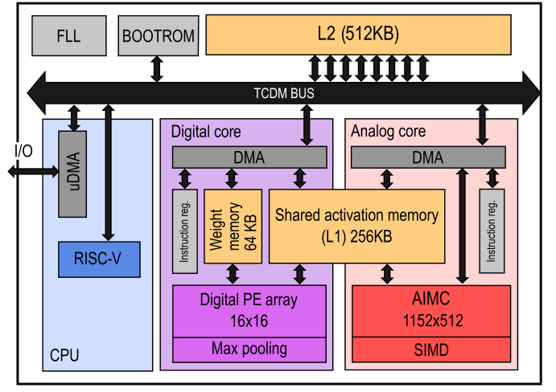
DIANA: An End-to-End Hybrid DIgital and ANAlog Neural Network SoC for the Edge
DIANA体系结构主要包含三个模块：包含RISC-V核的CPU，包含数字阵列的数字核以及支持存内计算的模拟核
本文创新点如下：
（1）提出一种异构DNN加速器
（2）增强AIMC映射方法，提高AIMC的时空利用率
（3）跨多核异构SoC优化调度策略，最大化计算结构的时间利用率

Slide 2
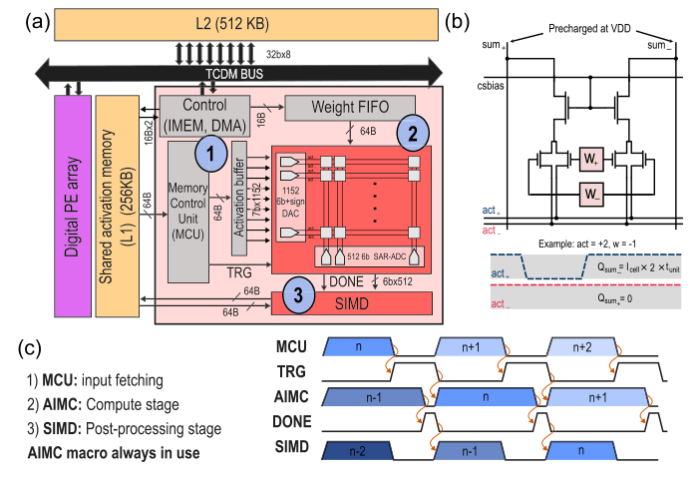
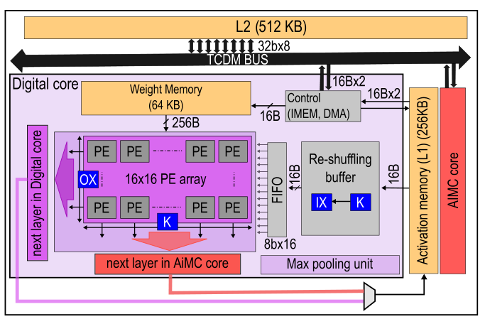
DIANA: An End-to-End Hybrid DIgital and ANAlog Neural Network SoC for the Edge
数字核主要由一个16x16的PE阵列构成，具有2、4、8位精度可扩展的MAC操作，根据选定的精度，并行度可以增加到32x16和64x16
模拟核针对大规模MVM操作的节能执行进行了优化处理。

Slide 3
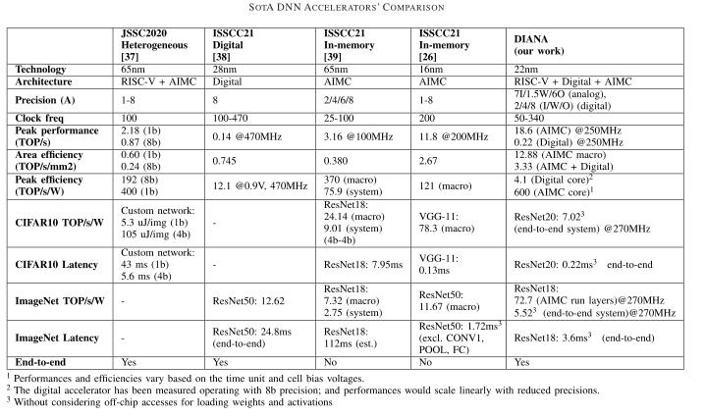
DIANA: An End-to-End Hybrid DIgital and ANAlog Neural Network SoC for the Edge

Slide 4
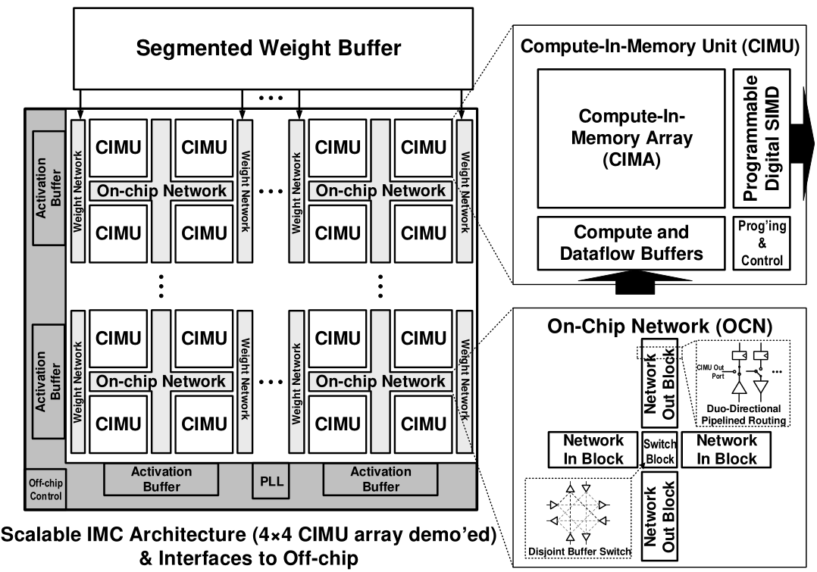
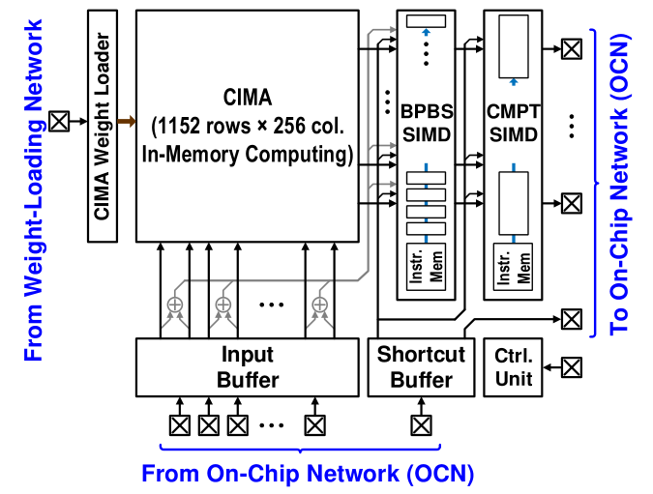
A Programmable Neural-Network Inference Accelerator Based on Scalable In-Memory Computing
本文通过分析IMC的物理属性引入可扩展NN映射到IMC的挑战，概述了在减少IMC执行相关开销的同时利用并行性的映射方式；提出了一种可编程内核阵列架构IMC，优化映射不同的NN；提出了一种特殊的可编程神经网络推理加速器架构。

Slide 5
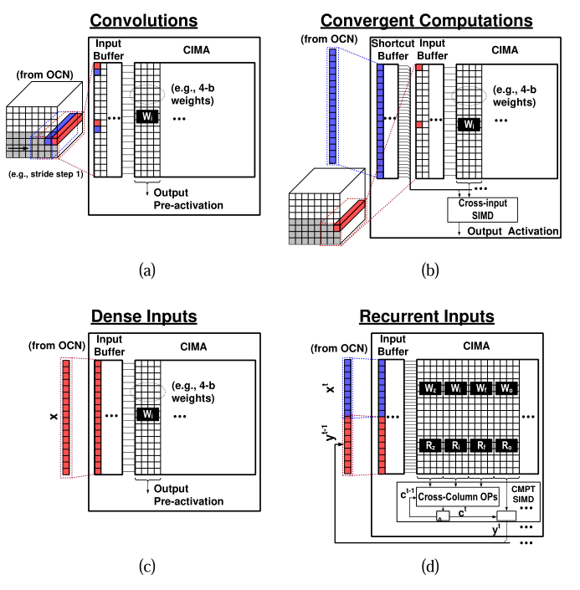
A Programmable Neural-Network Inference Accelerator Based on Scalable In-Memory Computing
本文在CIMU中实现了四种映射方式：
（1）卷积运算
（2）残差链接（解决梯度消失）
（3）dense层以及无数据重用层
（4）递归/记忆增强层的映射（LSTM）

Slide 6
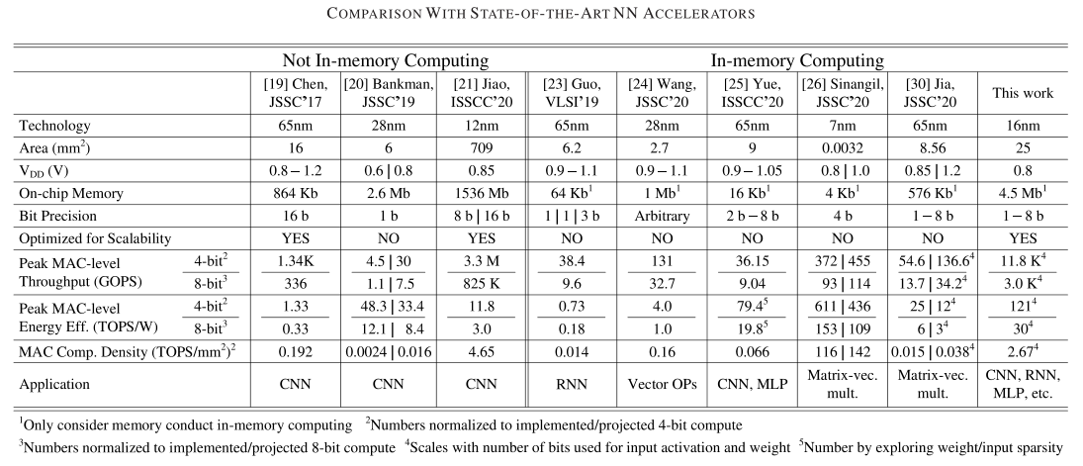
A Programmable Neural-Network Inference Accelerator Based on Scalable In-Memory Computing

